Slide 1
Kingdom Of Souls
Lokacije, Zadaci i Ciljevi
Đurišić Milan,
E2 27 2022

Slide 2
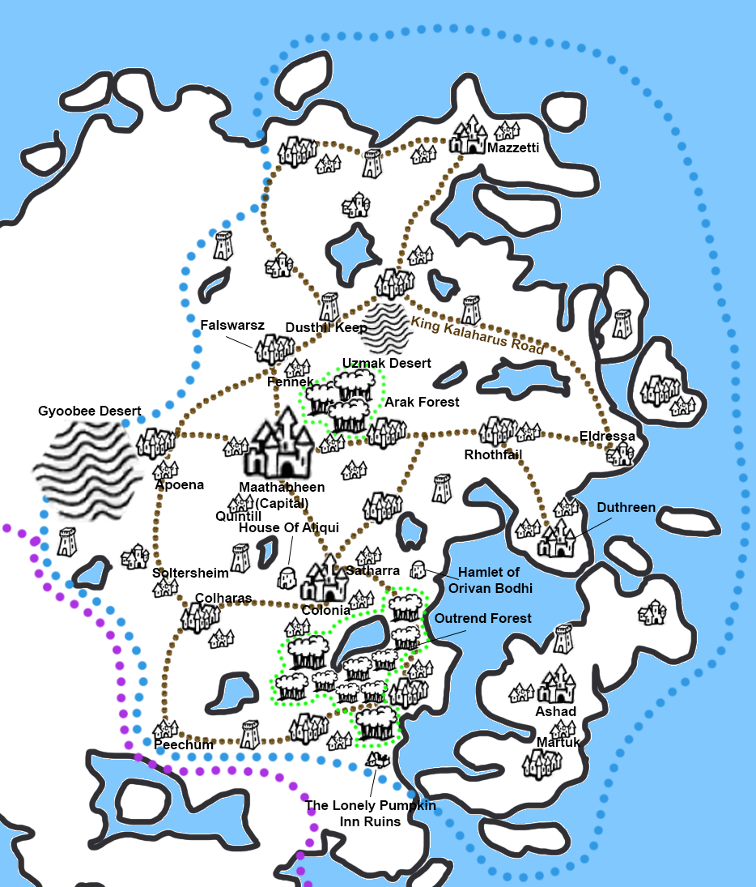
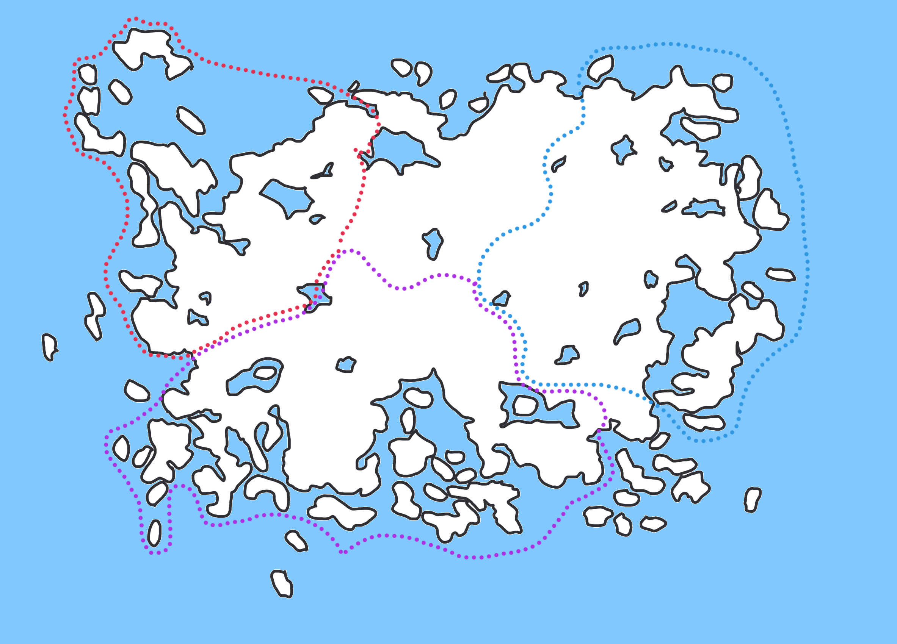
Terridea – Territorium Deorum – Teritorija Bogova - Realm
Teritorija Ljudi

Slide 3
Uvod I Tutorijal

Slide 4
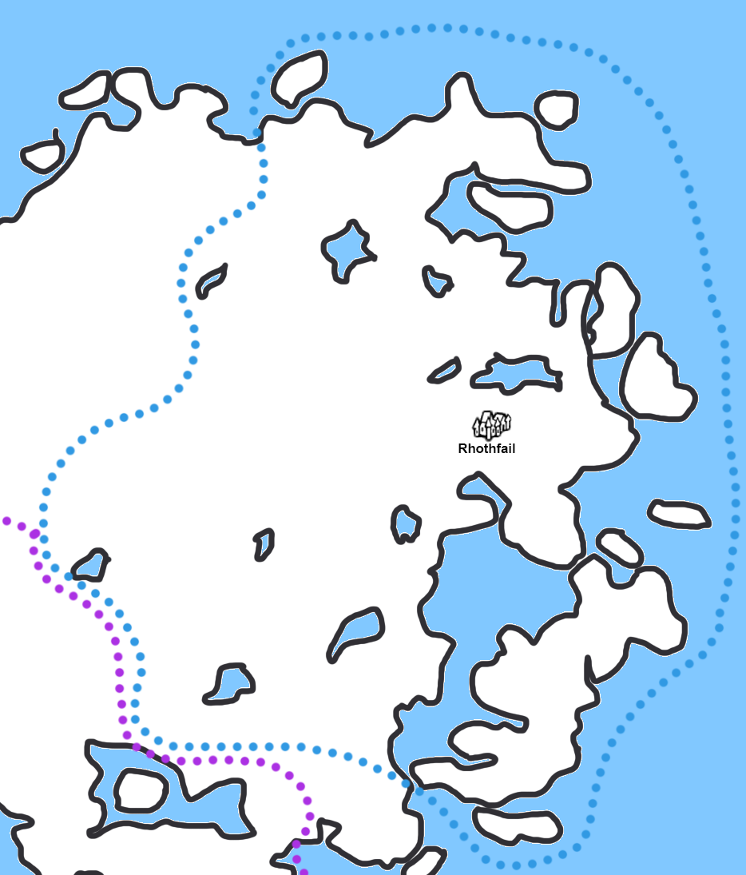
First Steps
Misija u kojoj se igrač upoznaje sa osnovnim kontrolama
Izvršiti kretanje tastaturom
Izvršiti gledanje mišem
Uzeti i iskorititi objekte u okolini
Preći u drugo stanje kretanja i kretati se

Slide 5

Little Bandit
Zadatak u kojem se igrač suočava sa bandom i koristi osnovne komande borbe i razgovora
Konflikt između glavnog aktera i tri člana bande
Razgovarati sa jednim članom - odabir dijaloga
Izvršavanje osnovnih komandi borbe kroz tuču
Pobeda porbe protiv jednog člana
Korišćenje komandi za nišan i lansiranje projektila kroz gađanje kamenjem ostalih članova bande koji beže

Slide 6
The Gang
Misija u kojoj se igrač dalje upoznaje sa odabirom rečenica u dijalogu. Igrač se upoznaje sa različitim opcijama u zavisnosti od predhodnih odabira
Razgovor sa šankerom u krčmi
Igrač mora ubediti šankera da mu oda lokaciju bande
Odlaženje do jednog predstavnika bande
Razgovor sa predstavnikom o pristupu bandi
Ulazak u skladište sa ostalim članovima
(Opciono) Razgovor sa članovima

Slide 7
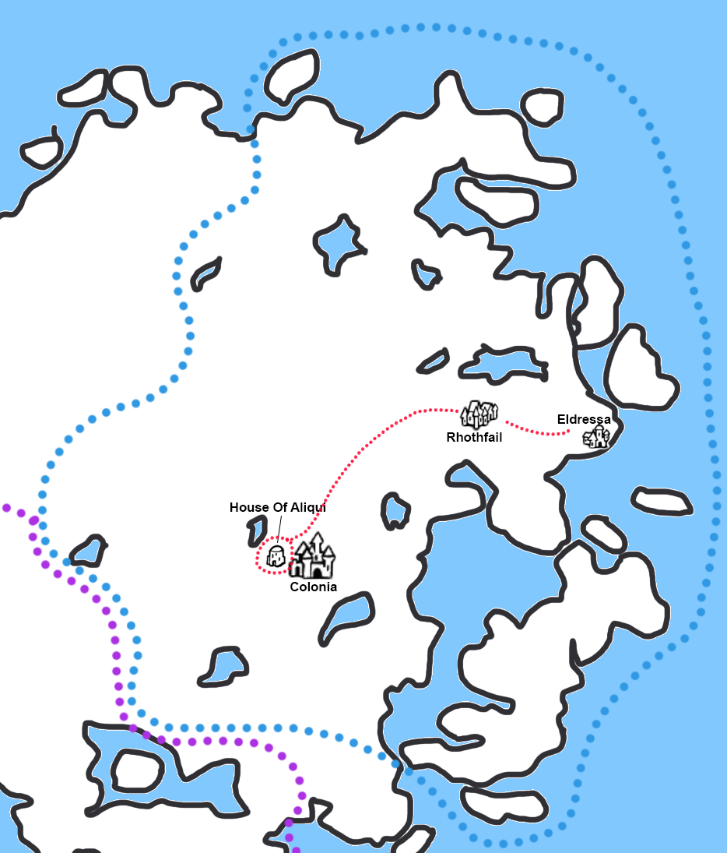
The Big Heist
U ovoj misiji se očekuje od igrača da iskoristi sve što je naučio do sada
Odlazak do kuće Alikvija i pokušaj pljačke sa nekoliko članova bande
Izvršavanje zadataka koje zadaje vođa napada
Obijanje zadnjih vrata
Ulazak u kuću i otvaranje prozora i ostalih vrata
Puštanje ostalih bandita u kuću
Obijanje i pretraga ostalih soba i kovčega u stanu
Izlazak iz kuće
Prikupljanje elemenata za paljenje kuće
Borba protiv Alikvija
Preživaljavanje borbe i razgovor sa Alikvijem

Slide 8

Hitting The Books
Ova misija uči igrača koje magije postoje i kako se mogu koristiti
Bacanje određenih magija u zavisnosti od Alikvijeve komande
Kreiranje skraćenica za magije
Kreiranje kombinacija magija
Korišćenje duša
* Igrač je upoznat sa svim osnovnim kontrolama nakon kompletiranja ove misije

Slide 9
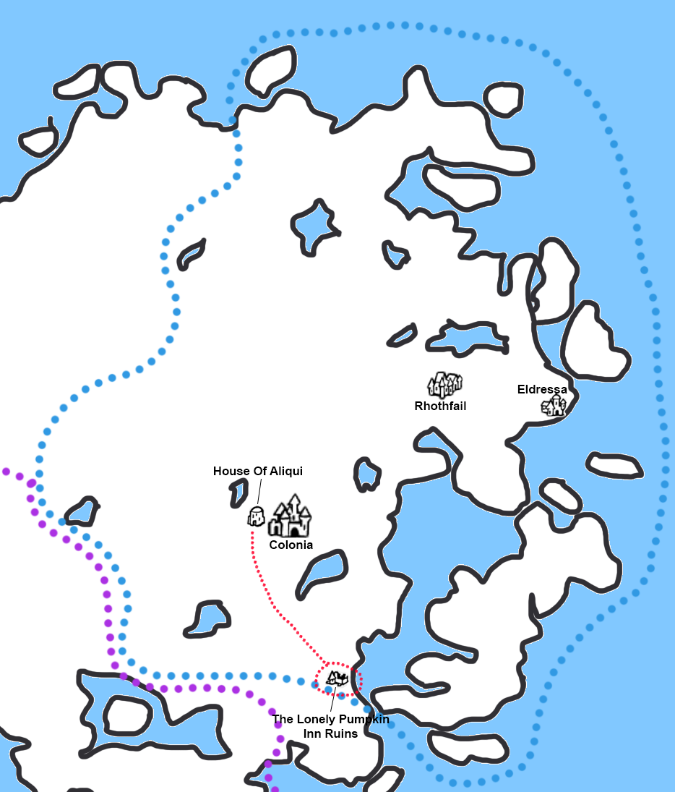
Fugitive
Glavni akter se pojavljuje u ruševinama krčme u kojoj je ubijen
Pretraga ruševina za hranom
Pretraga ruševina za živim ili mrtvim
Pronalazak leševa ljudi i demona – absorbovanje duša
Regeneracija života, magije i kondicije, proganjanje preostalih demona
Portal se ponovo otvara i izlate demoni koji love sve koji su pobegli
Beg od demona i skrivanje u obližnjoj šumi

Slide 10
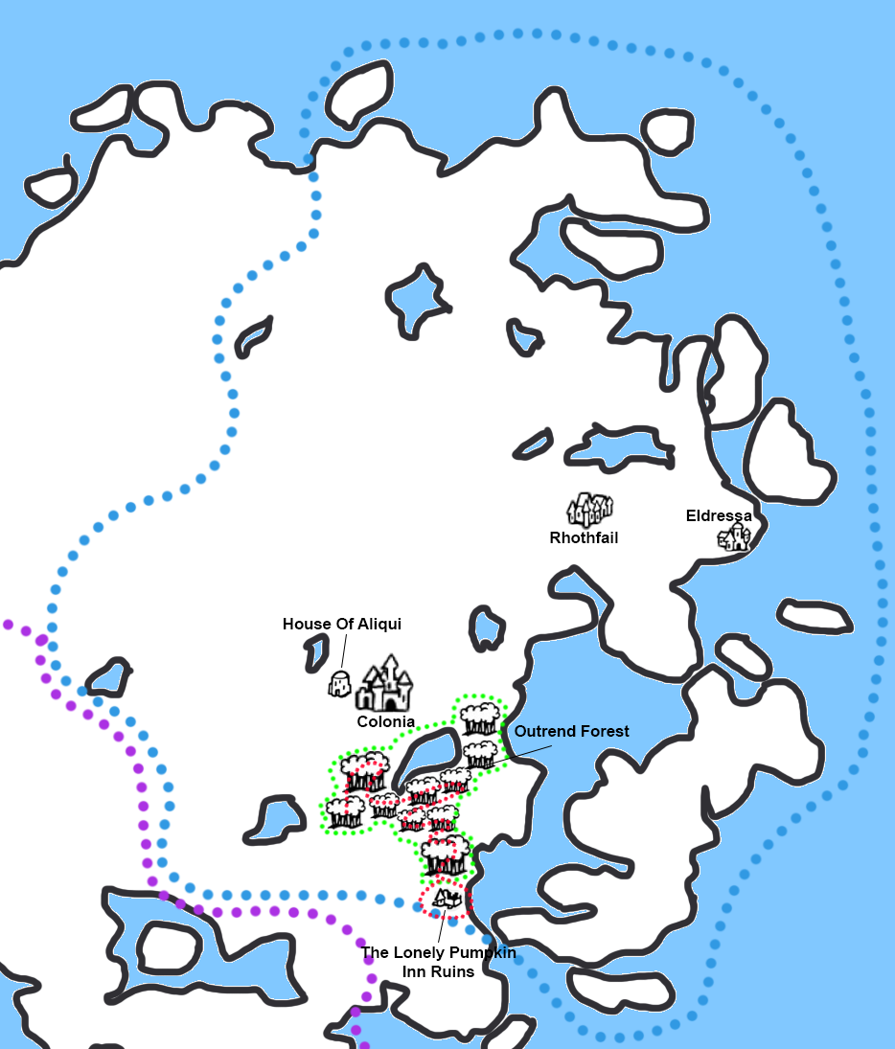
In My Own Words
Nakon skrivanja u šumi, igrač se mora vratiti kod ruševina kako bi pronašao izgubljene knjige
Prolazak kroz šumu
Borbe protiv životinja
Borbe protiv bandita
Pronalazak lekovitih biljki
Dolazak do ruševina
Inspekcija zatvorenog portala, absorbovanje energije portala
Pronalazak izgubljenih knjiga na različitim mestima krčme
* Nakon ove misije igrač može slobodno da se kreće po svetu bez striktnog pridržavanja glavnoj liniji misija

Slide 11
Glavni Zadaci / Slobodno Kretanje

Slide 12
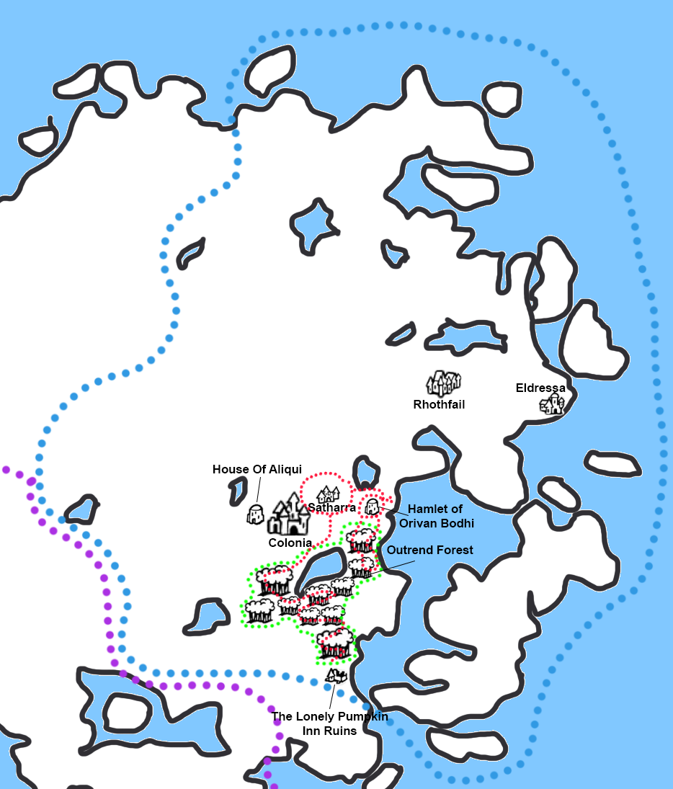
Heaven On Earth
Glavni akter se seća da mu je kuća negde blizu sela Satharra
U selu može da se raspita o lokaciji kuće, i generalnoj situaciji u svetu
Odlazak u selo Satharra
Pronalazak krčme i razgovor sa šankerom
Otkrivanje situacije u svetu
Otkrivanje da je pre bilo govora o čudnim likovima blizu zaselka Orivana Bodija
Ulazak u zaselak i razgovor sa čuvarima
Čuvari bi otkrili interesantnu lokaciju u okolini ako se pronađu biljke za lek za Orivana koji je trenutno bolestan
Pronalaz biljki u šumi na jugu
Donošenje biljki čuvarima i otkrivanje lokacije kuće

Slide 13
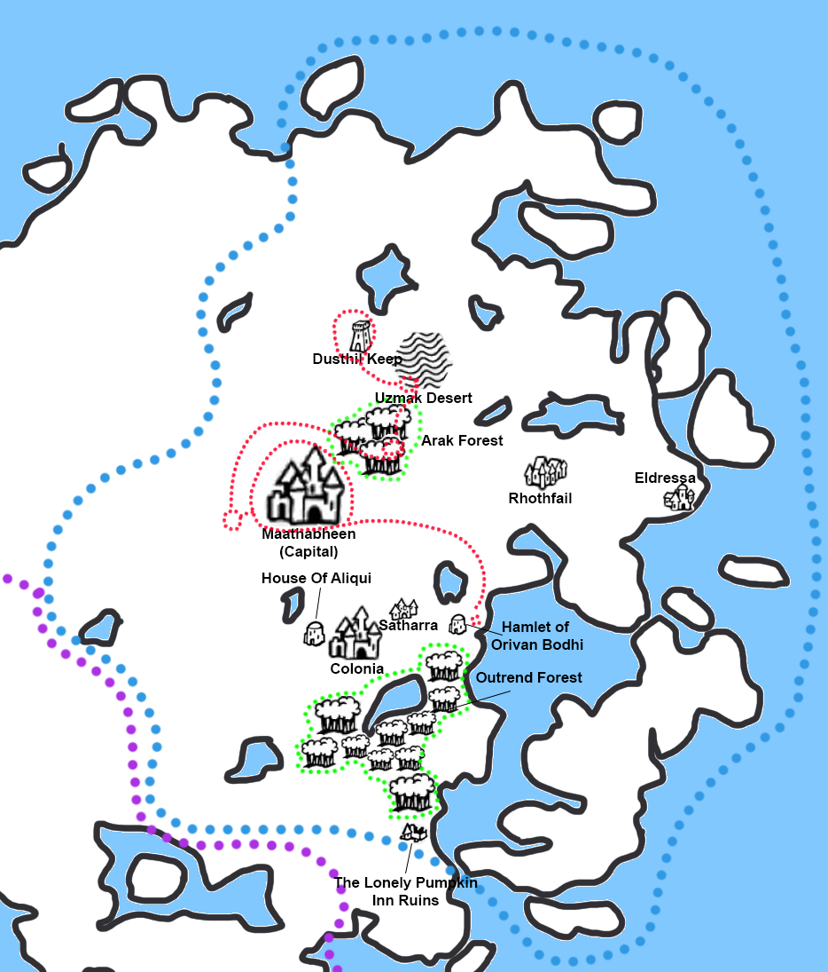
I Need An Ask
Odlazak u glavni grad Matabin
Odlazak u neku od krčmi ili do kasarne sa čuvarima da se otkrije situacija u gradu
Otkrivanje da je kraljica u stalnom pokretu zbog invazije demona u regionu
Otkrivanje kako da se dođe do kraljice
Ako se priča sa krčmarima, otkriva se da se treba razgovarati sa vođom straže, ali da su korumpirani i da se treba paziti
Ako se priča sa čuvarima, samo se otkriva da se treba pričati sa vođom straže
Razgovor sa čuvarem straže - Zahteva da se unište skrovišta bandita u šumi na severu, i u pustinji (dungeons)
Odlazak u tvrđavu Dusthil I razgovor sa komandantom severnih teritorija – Otkrivanje da je kraljica završila putovanja I vratila se u palatu u Matabin
Preuzimanje (lažnog) pisma o prolazu u Palatu

Slide 14
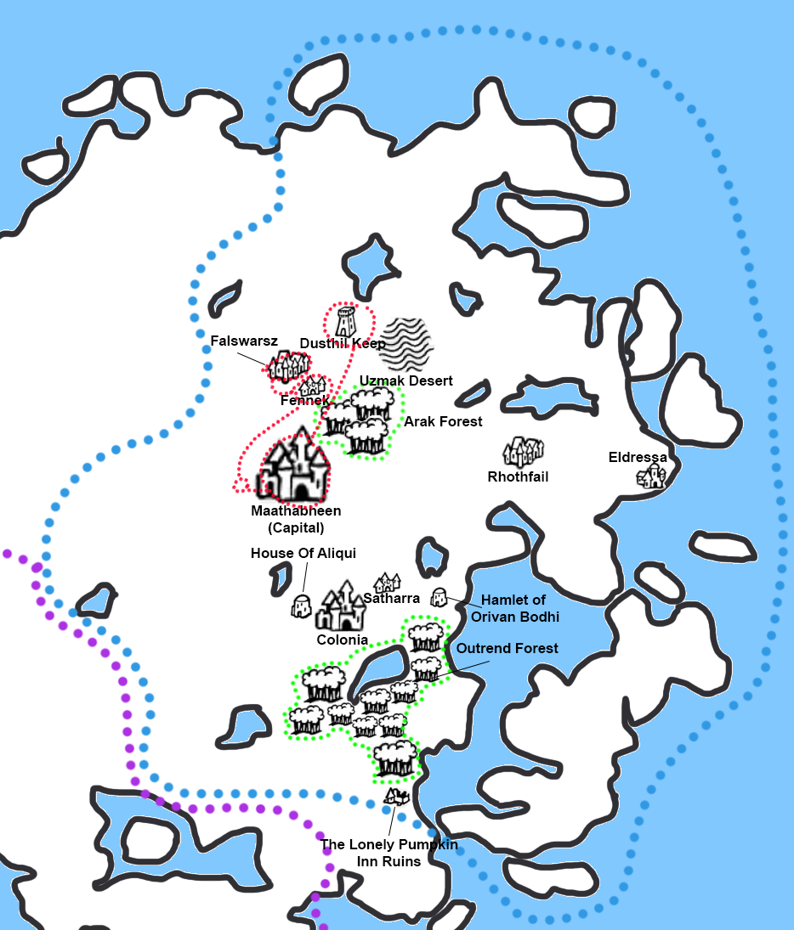
Imagine That
Odlazak u Palatu kraljice u Matabinu I pokazivanje pisma
Čuvari palate vide da je lažno pismo, znaju o čemu se radi I šalju aktera u selo Fenek, govore da se kraljica trenutno tamo nalazi
Dolaskom u Fenek, akter otkriva da nema nikoga u selu I odjednom se pojavljuju vojnici sa vođom straže I komandirom severa
Otkrivaju da su znali da je on traženi volšebnik I spremali su zasedu ali tako da se on ne nada
Bitka protiv inicijalnog talasa vojnika
Bežanje od ostalih vojnika ka severu u grad Falswarc
Bitka protiv vojnika ispred Falswarca
Bežanje I skok u kanalizacije Falsvarca
Prolazak kroz kanalizacije (dungeon – borba protiv bandita koji se tu kriju, čuvara koji vijaju aktera, I jednog demona koji se krije u kanalizaciji (BOSS))

Slide 15
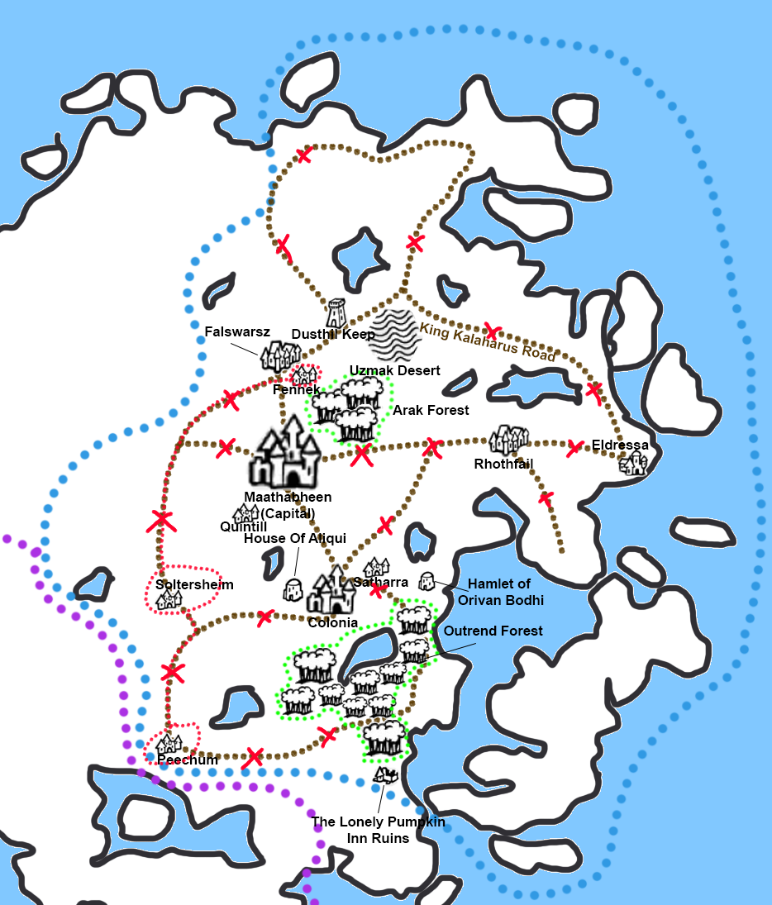
Highway to Royalty
Razgovor sa šankerom u krčmi u Feneku
Otkrivanje da udruženje lopova može pomoći sa lociranjem kraljice
U Falswarcu je jedan od vođa udruženja lopova
Zadaje zadatak da se pronađe potopljeno blago u ruševinama tvrđave na severo-zapadu
Nakon toga, odlazak u selo Soltershajm za drugi zadatak
U selu se organizuje banda rivala, mora da se uništi dolazeći karavan oružja
Nakon uništavanja karavana, banda dolazi za osvetu i članovi se moraju pobediti u bitci
Vraćanje u Falswarc I oktrivanje da je vrhovni vođa udruženja u selu Pičumu
Odlazak u selo I razgovor sa seoskim starešinom
On oktriva moguće pozicije kampovanja karavana u kojima može biti kraljica
Otkrivanje kraljice u jednom od kampova I razgovor o pomaganju u borbi protiv demona
Kraljica daje pravo pismo o prolasku u palatu – Dozvoljen prolaz u palatu

Slide 16
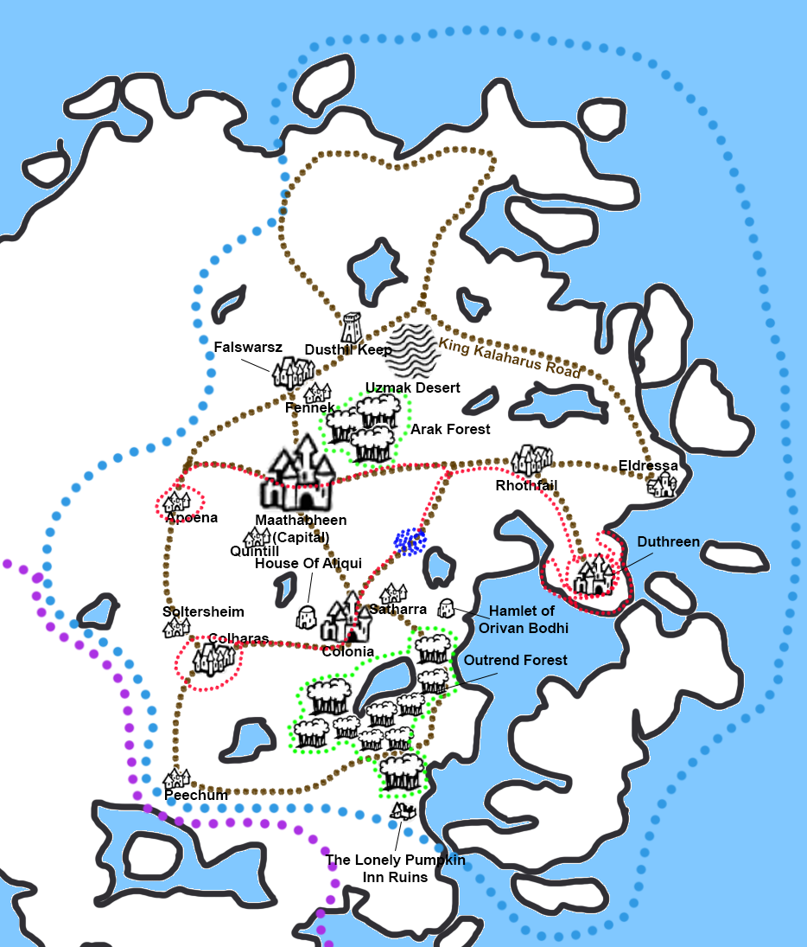
Queens Favor
Odlazak u Matabin i razgovor sa kraljicom
Kraljica otkriva borbe na tri lokacije u regionu
Odlazak na svaku lokaciju i odbrana demona i bandita koji žele da se pridruže demonima
Svaka bitka se sastoji od više talasa protivnika, borba uz pomoć vojnika iz regiona
Svaka bitka ima Boss bitku (ili demon ili vođa bandita)
Vraćanje u Matabin i pričanje sa kraljicom o pobedi

Slide 17
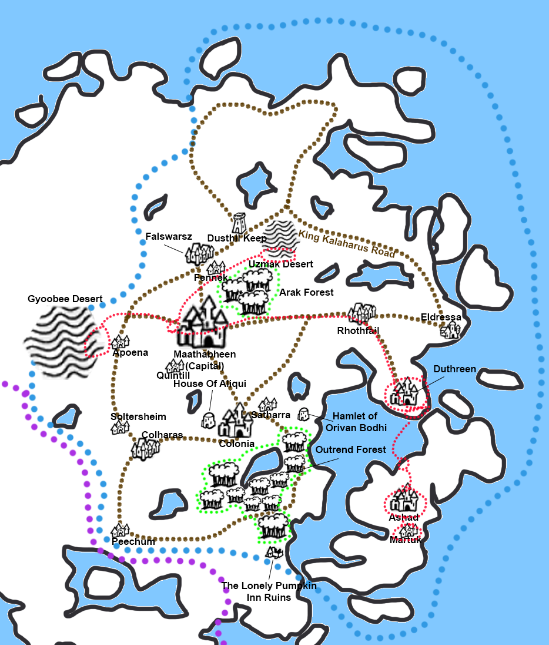
Demonic Imperfections
Pričanje sa kraljicom o slabostima demona
Potrebno je naučiti vojnike kraljice o ovim slabostima
Za učenje su potrebni demoni
Pričanje sa kovačima o pravljenju posebnih kaveza sa energiom koja je uzeta od uništenog portala sa juga
Kreiranje kaveza i odlazak na mesta gde često ima demona (na mapi)
Bitke protiv talasa demona u kojima se jedan demon ostavlja živ i zarobljava
Nakon što je svaki demon zarobljen, vojnicima se može pokazati gde i kako da napadaju demone
* Ne moraju se otkriti slabosti demona, igrač može (kroz opcije u dijalogu) reći vojnicima da napadaju na skroz drugi način, tako da im bude još teže da ubiju demone – moraju da veruju Salviniju jer ne znaju ni sami kako najbolje da se bore

Slide 18
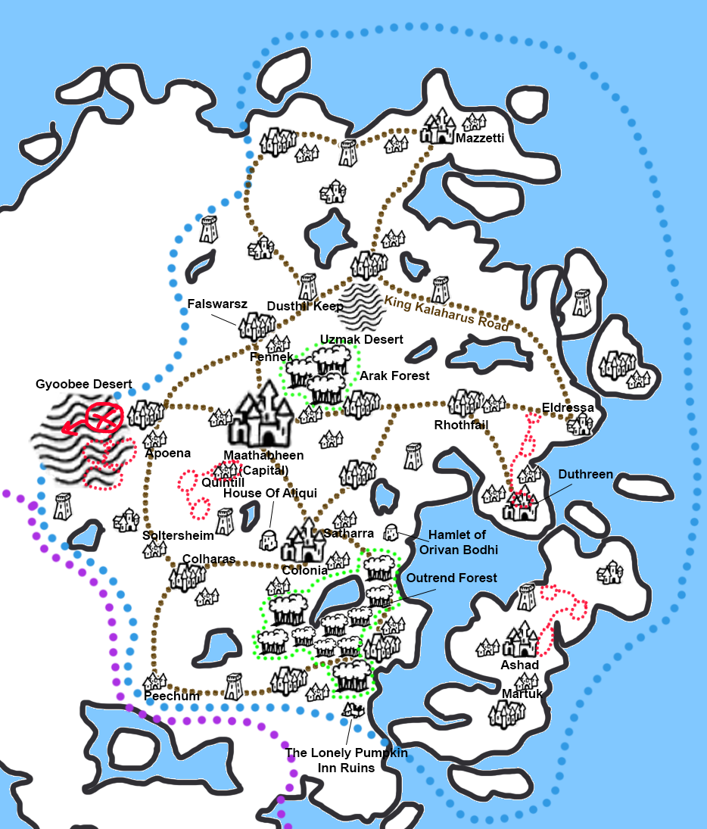
Trial And Error
Novi pohodi kreću po regionu
Kraljica otkriva pozicije svih velikih pohoda demona
Odbrana pozicija po mapi
Nakon odbrane otvara se veliki pohod koji nailazi sa zapada iz pustinje Gjubi
Nakon velike bitke, na trenutak se vidi ogroman portal koji se zatvara nakon puštanja još demona
Konačna borba protiv ogromnih demona
Vraćanje kraljici sa vestima o portalu

Slide 19
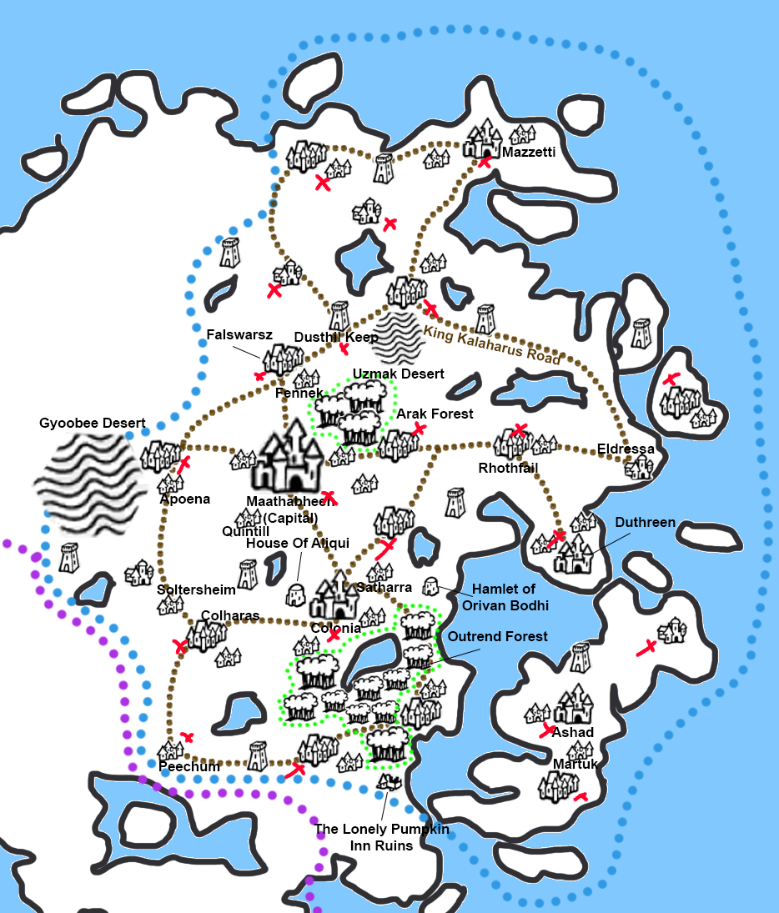
Demon Guards
Ova misija se može završiti u bilo kom trenutku
Misija se sastoji od velikih bitaka protiv manjih invazija demona po raznim lokacijama na mapi
Cilj misije je da se ojačaju ratnici u regionu
Npr. Ako igrač pobedi u bitkama na jugu, biće lakše braniti I završavati misije na jugu. Isto tako, ratnici sa juga će biti od veće pomoći pri poslednjoj bitci

Slide 20

The Impossible
Otkrivena je lokacija velikog portala severno od Matabina
Odlazak u pustinju Uzmak
Bitka protiv demona i bandita
Bitke traju dok se ne otvori portal, pri čemu izlazi ogroman demon (BOSS)
Uništavanjem i proganjanjem ovog demona, duše koje je on prikupio se koriste da se portal zatvori
Zatvaranjem portala Salvinije ponovo prikuplja magiju iz portala
Sve je jača veza između Salvinija i vizija demona iz podzemlja

Slide 21

The Turn And River
Misija je slična misiji Demon Guards, s tim što se sad ne brane mesta, nego se vode pohodi protiv koncentracija demona i bandita
Rešavanjem ovog zadataka dodatno se ojačavaju vojske
Ove bitke imaju veliki značaj za ekonomiju regiona, rešavanjem nekih bitki može dovesti do spuštanja cene stvari po regionu

Slide 22
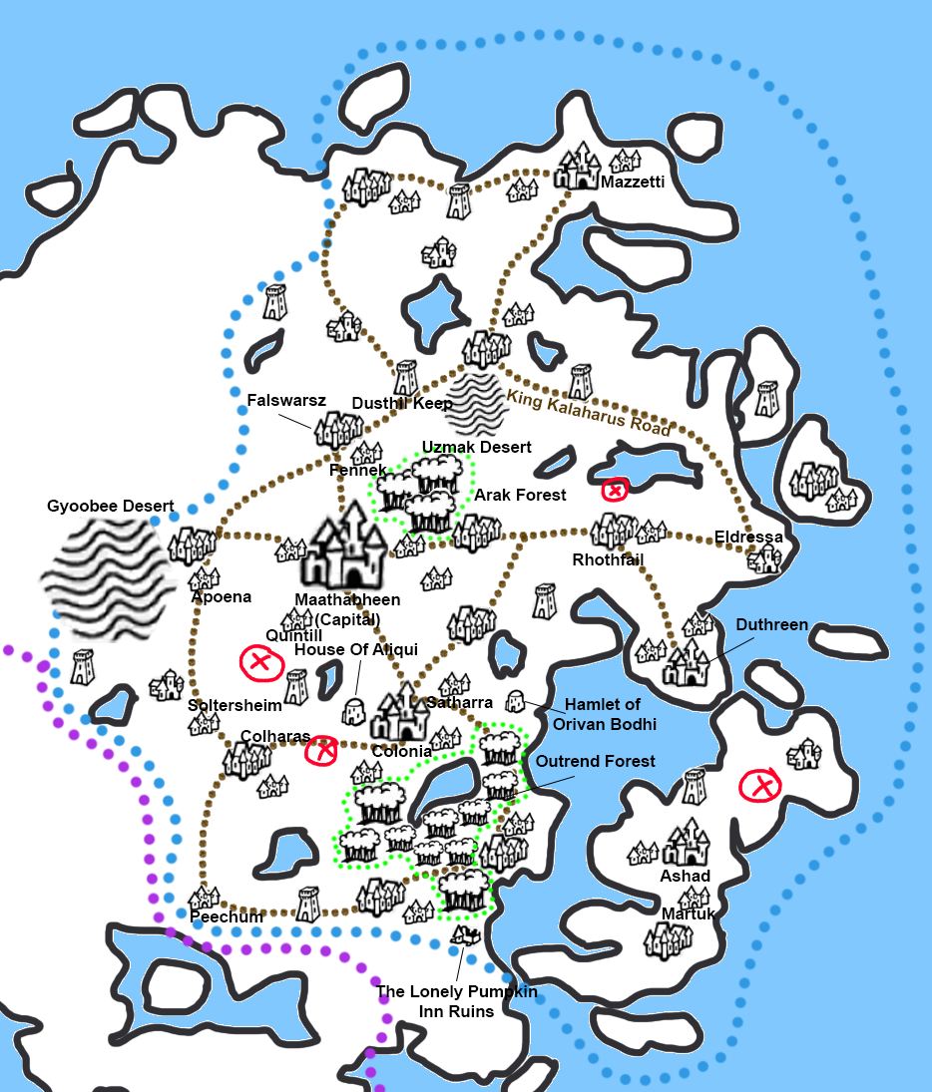
The Tide Of Purity
Energija koju je Salvinije prikupio prilikom zatvaranja portala vremenom izazivaju vizije
Na određenim mestima po regionu vizije postaju jače - na ovim mestima su lokacije portala
Potrebno je prolaziti po regionu I pronaći ova mesta
Nakon što se pronađu lokacije jakih vizija, potrebno je informisati kraljicu I tražiti vojnike
Za svaku lokaciju se odvija bitka kao u misiji The Impossible
Svakim zatvaranjem portala ostale lokacije portala se lakše pronalaze

Slide 23
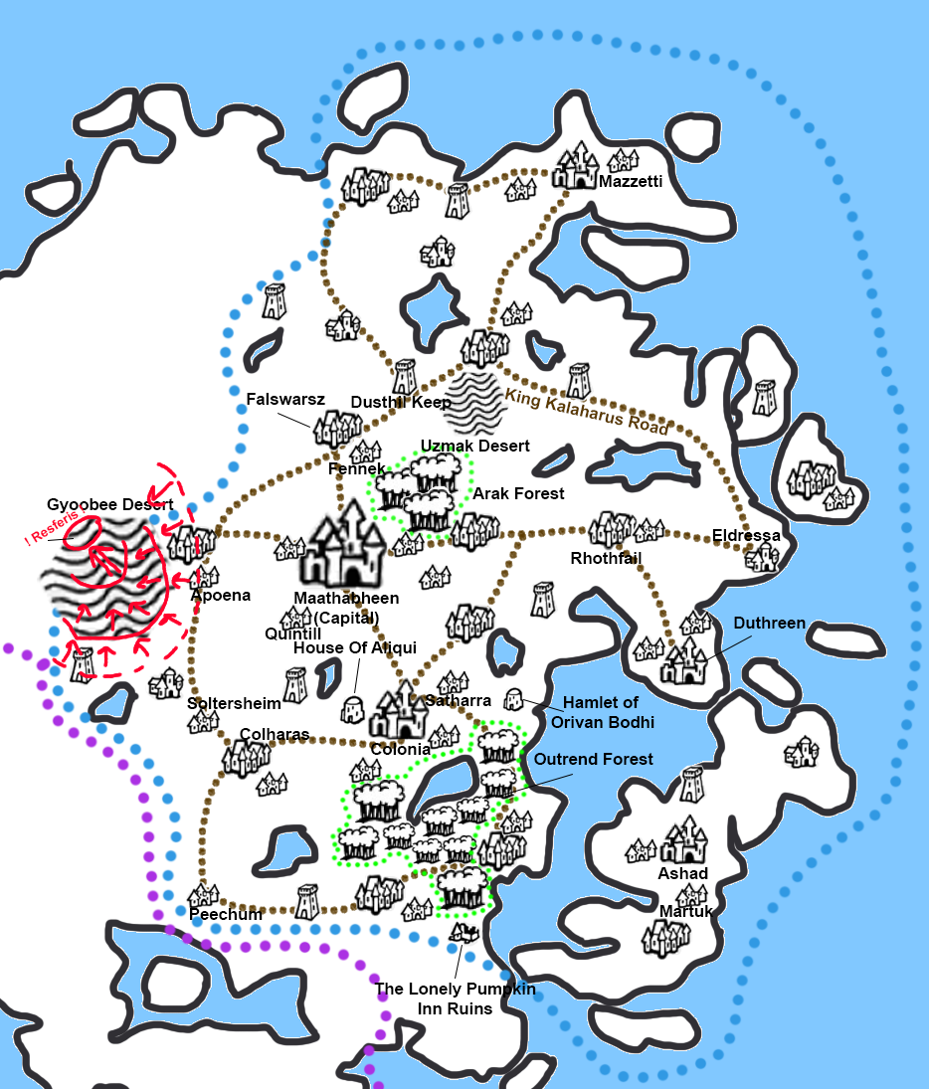
A Legend Above Legends / One For The Ages
Poslednja misija u kojoj se vodi ogroman pohod na masivni portal u pustinji Gjubi
Uništavanje prvog reda demona na ivici pustinje
Uništavanje drugog reda demona u pustinji
Prilazak centru pustinje I borba protiv najgorih jedinica demona I korumpiranih ljudi
Prilazak centru energije I otvaranje portala
Prolazak Resferisa kroz portal
Borba protiv Resferisa dok se ostale jedinice bore sa demonima
Ubijanje Resferisa I absorbovanje njegove energije

Slide 24
Epilog
Uništiti portal i završiti sa celom pričom - Kraljica će ostaviti Salvinija na miru, pod uslovom da ne ide po naseljenim mestima regiona
Prolazak kroz portal bez pomoći i borba protiv demona podzemlja
Prolazak kroz portal sa nekim volonterima
Prolazak kroz portal sa jednom odabranom armiom
Prolazak kroz portal sa više armija I vođama
Aktiviranje energije Resferisa – Ubijanje čitave vojske koja je preostala u pustinji, preuzimanje njihovih duša kako bi se pojačale magije, i skok kroz portal sa ciljem da se pobiju i porobe vojske podzemlja

